Slide 1
삼성전자 SQCI(Supplier Quality Control Innovation) 고도화 방안
수석 최 원호
선임 임 재균
2022.1.16

Slide 2
기존에 수행했던 모형화 및 데이터 특성
- 자체 샘플링 모듈을 사용하여 입고 부품을 샘플링하여 품질 관리
- 제조사(협력업체) 데이터를 feature로 생산(공정)불량을 예측
- 부품별 검사항목 갯수가 다름, 즉 데이터의 컬럼수가 다를 수 있음
- 제조사(협력업체) 데이터는 검사항목 1개당 6개 컬럼이 있고 샘플당 최대
컬럼은 30개
- 분석 대상이 되는 부품은 삼성전자 내부에서 선별하여 진행예정
- 삼성SDS 측은 이상치 탐지로 접근하여 Tree계열(Random Forest /
Isolation Forest ) 적용 (공정데이터를 활용한 시장 불량 예측)

Slide 3
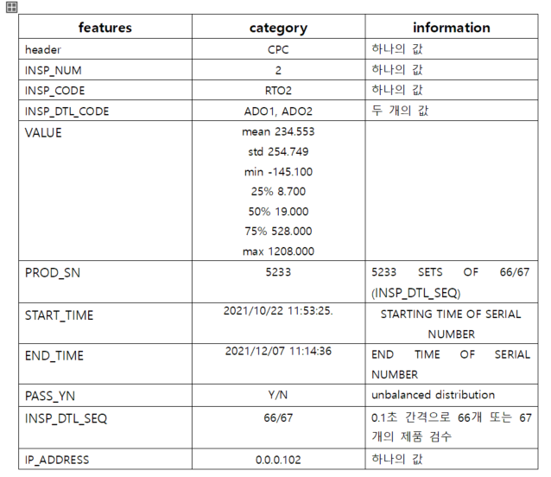
표본의 특징과 분포
VALUE의 분포가 넓게 퍼져 있음
INSP_DTL_CODE,
PROD_SN 변수가 PASS_YN에 대한 정보를 가짐

Slide 4
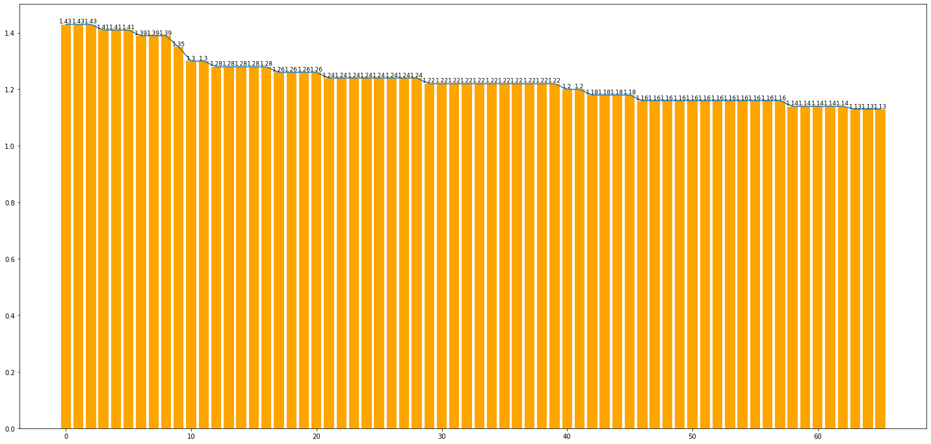
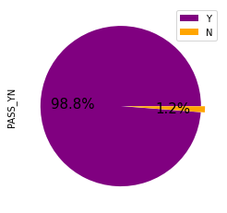
불량률 및 sequence 불량비율
전체 불량률: 8558/700385=0.01221899
제품의 시리얼 번호별로 불량 객체 검수 비율

Slide 5
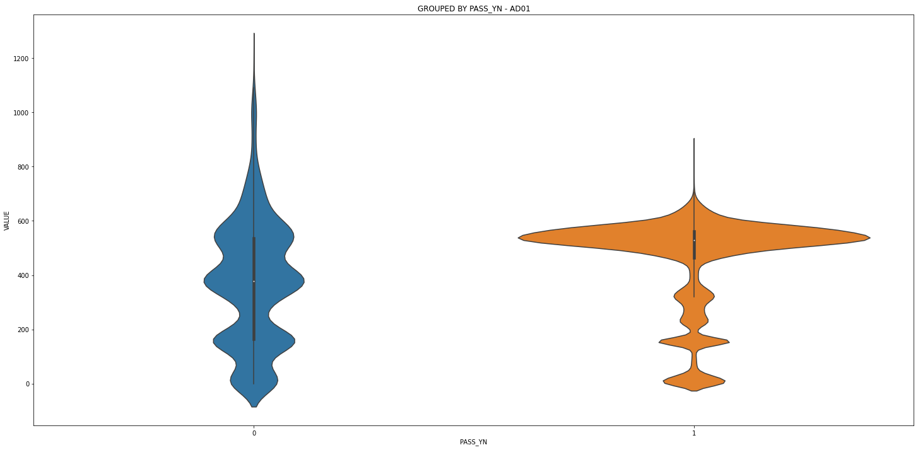
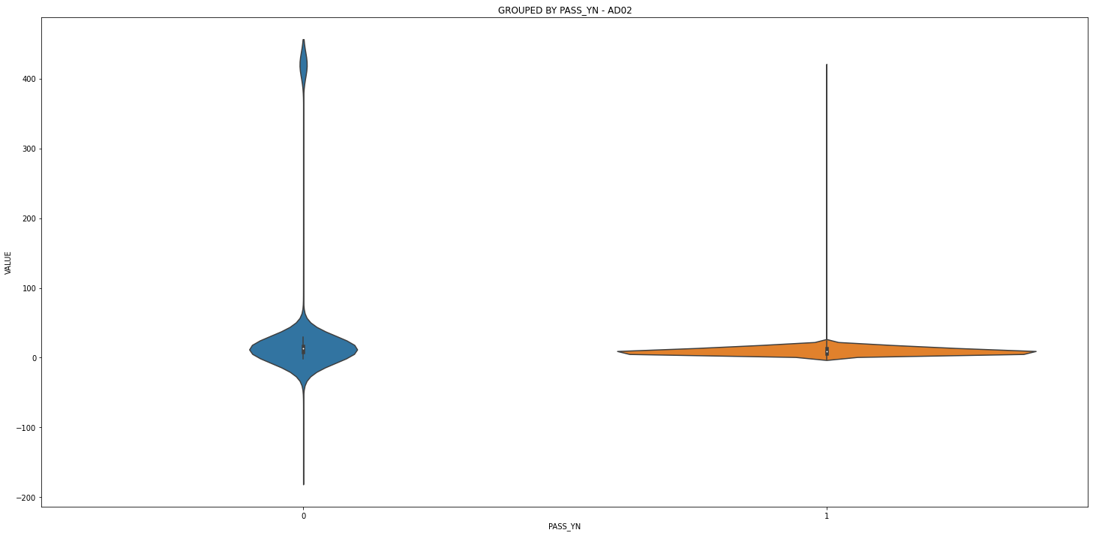
AD01과 AD02의 양호/불량 검체의 value 분포
AD01
AD02
검출방법 AD01(왼쪽)과 AD02(오른쪽)의 양호 검체와 불량 검체의 VALUE의 분포의 퍼짐(세로)과 깊이(가로)가 다름

Slide 6
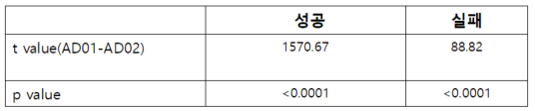
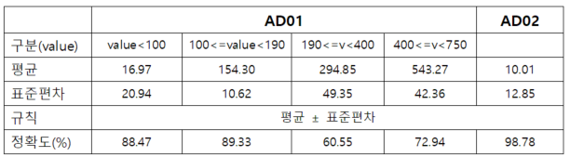
두 검출 방법에 따른 양호/불량 차이, RuleSet
AD01과 AD02 검수방법에서 성공과 실패의 통계적 차이를 나타냄
(p_value가 0.0001보다 작으므로
1% 수준에서 유의함)
AD02의 검수방법은 단순한 규칙으로 98.78%의 정확도를 보이나 AD01은 60%에서 89%의 정확도를 나타냄=>새로운 이상치 탐색 모형의 발굴 필요

Slide 7
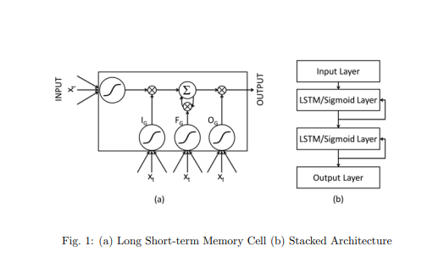
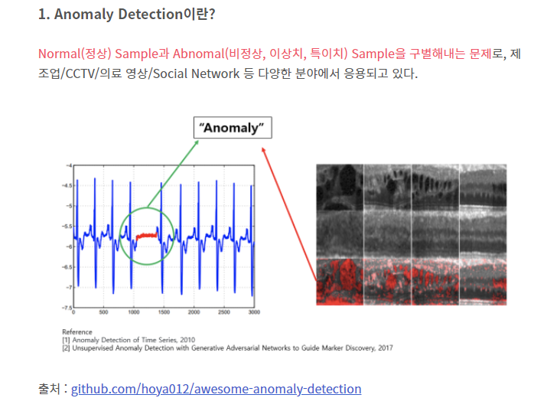
이상치 탐색 방법론
LSTM
AutoEncoder

Slide 8
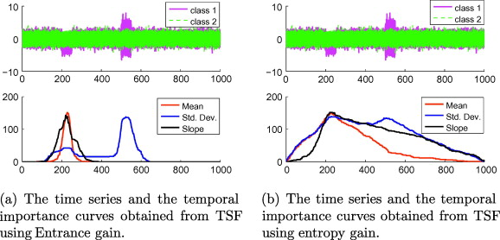
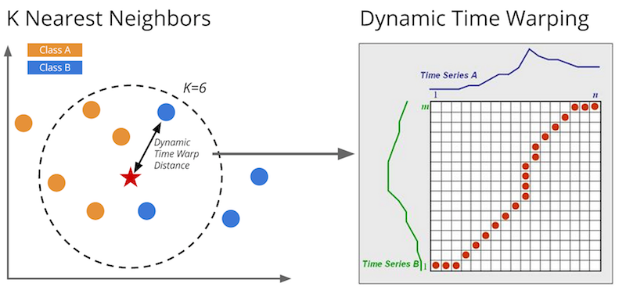
Hybrid model of classification
K-Nearest Neighbors (with Dynamic Time Warping) for Time Series
랜덤 포레스트를 시계열에 적용한 모형

